Slide 1
Your Face Is
Final Report
B000000 이유진
B000000 박성춘
B000000 이유진
B511170 장형주

Slide 2
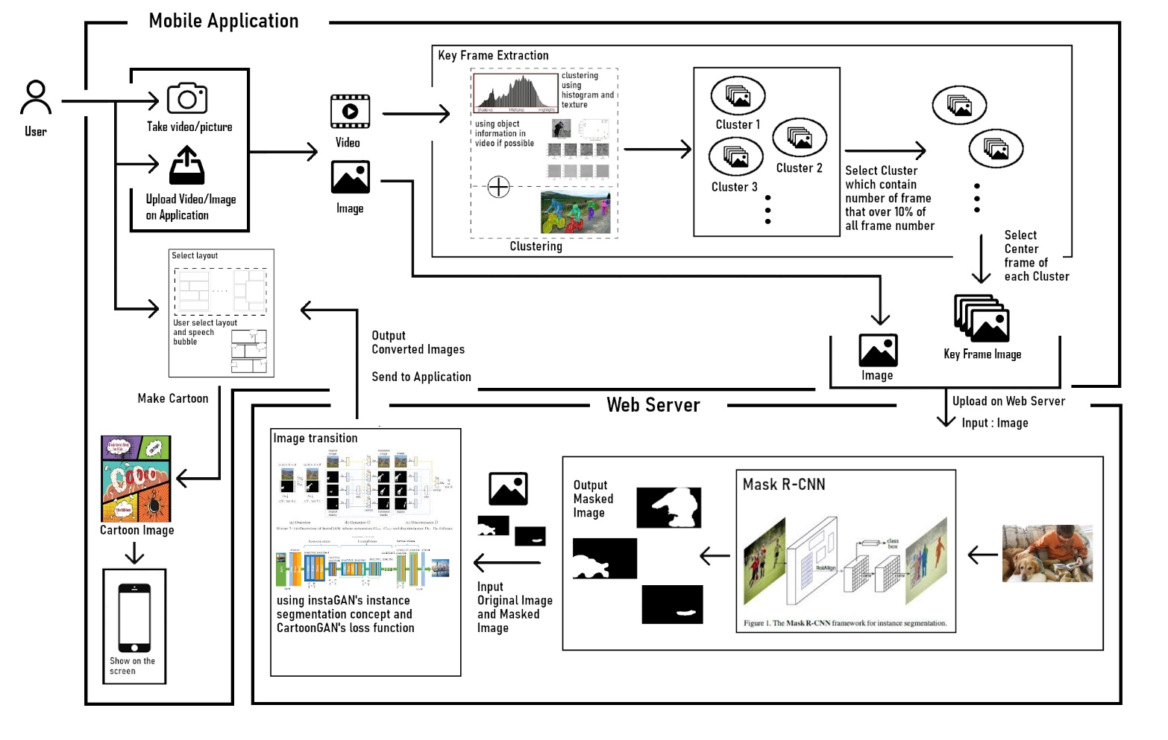
Algorithm

Slide 4
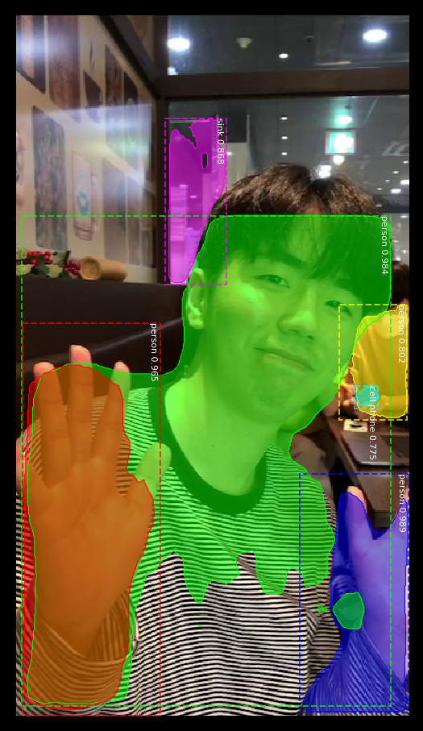
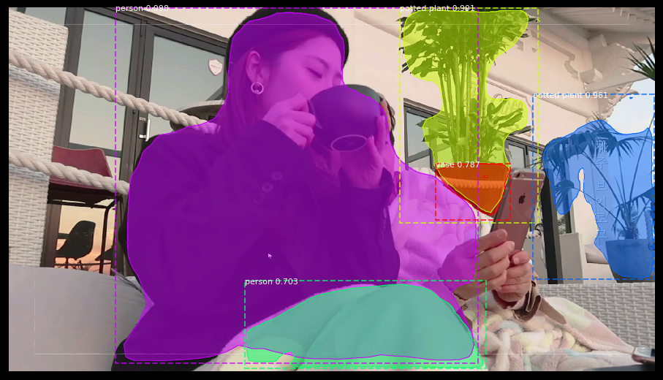
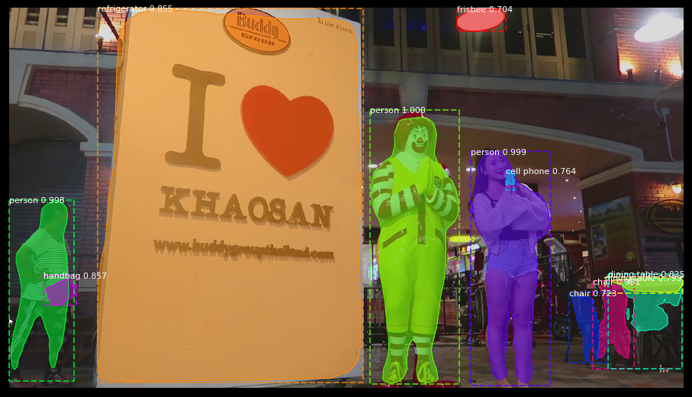
Mask R-CNN
Demo Test Result.
Notes:
Mask R-CNN의 데모 결과 영상.
이미 구현되어 있는 코드를 실제 이미지를 넣어서 테스트해본 결과물. 좌측의 이미지(나)가 입고있는 옷 같은 경우 줄무늬가 있어서인지 제대로 인식이 안되고 손을 보면 마스크가 정확하지 않음.
우측 상단의 이미지의 경우 괜찮은 결과.
우측 하단의 경우 마스크 자체 결과는 좋으나 오브젝트가 냉장고가 아닌데 냉장고라고 라벨링 되어 있는 결과.
이미 구현되어 있는 코드의 경우 라벨이 굉장히 많이 학습되어 있는데, 우리는 따로 필요한 오브젝트만 라벨링 하도록 라벨 개수를 줄이고 학습 횟수를 높여서 최대한 마스크를 잘 뽑을 수 있도록…

Slide 5
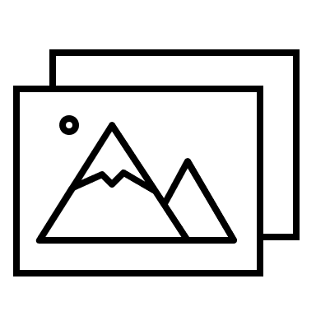

CartoonGAN
Input : Highlight Image Set (extracted from Keyframe Extraction)
Generator G
conv
conv
Down Convolution
conv
norm
conv
relu
conv
conv
norm
conv
norm
norm
x8
relu
norm
relu
relu
es
conv
Up Convolution
conv
conv
conv
conv
norm
norm
relu
relu
Notes:
카툰간에서 생성자 학습 계획.
인풋은 실 이미지 아무거나 써도 상관없는데, 우리 프로젝트에 적합하게 조금이나마 학습하도록 키프레임 추출한 이미지를 트레이닝 세트로 사용해보려고 함..
아래 이미지의 경우 논문에 나와있는 레이어 구조인데, 현재 이렇게 구조를 쌓아 학습해볼 예정이다..

Slide 6
CartoonGAN
Input :
Animation Image Set -> e
Edge removed Animation Image Set ->c
Generated Image Set -> p
All Image Set is labeled.
Conv
Discriminator D
Conv
LRelu
LRelu
conv
Conv
Conv
Conv
norm
conv
LRelu
Norm
Norm
relu
LRelu
LRelu
Notes:
얘는 식별자 학습 계획.
인풋으로 라벨링이 되어 있는 이미지 셋을 사용함.
애니메이션 이미지 셋의 경우 opencv 모듈을 사용해 영화나 애니메이션에서 일정 프레임 단위로 추출해서 많은 데이터 셋을 확보하고, 데이터 셋이 모자라다고 생각될 경우 좌우반전 이미지를 사용해서 모자란 데이터 셋을 충당.
윤곽선이 제거된 이미지 셋의 경우 그레이스케일의 경우는 윤곽선을 따는 경우 edge detection으로 쉽게 추출할 수 있음. 그러나 윤곽선을 제거하는건 제거하고나서 빈 픽셀을 주변 픽셀과 비슷하게 채워 넣는 보간 작업이 필요함.
마지막으로 생성자에 의해 생성된 가짜 이미지 셋. 학습 방향은 식별자 D가 생성자 G가 생성한 이미지와 진짜 애니메이션 이미지를 구별하지 못하도록 학습해나가는 것이 목적임.

